Slide 1
Dimensionamento da Força de Trabalho
Usando a Ciência de Dados em prol da eficiência na alocação de Recursos Humanos do MPMT

Slide 2
As Dores
Membros constantemente solicitando servidores para assessoria
Área Meio inserida em um novo modelo administrativo
Novos paradigmas na Admistração Pública (teletrabalho)
Tecnologia automatizando rotinas
Virtualização de Protocolos Judiciais e Extrajudicias
Criação de novas Promotorias sem critérios Técnicos

Slide 3
Desafio
Como dimensionar a força de trabalho necessária para um setor e/ou Comarca do MP?
Como otimizar a força de trabalho existente no Ministério Público?
Precisamos de mais pessoas ou apenas realocar recursos humanos?

Slide 4
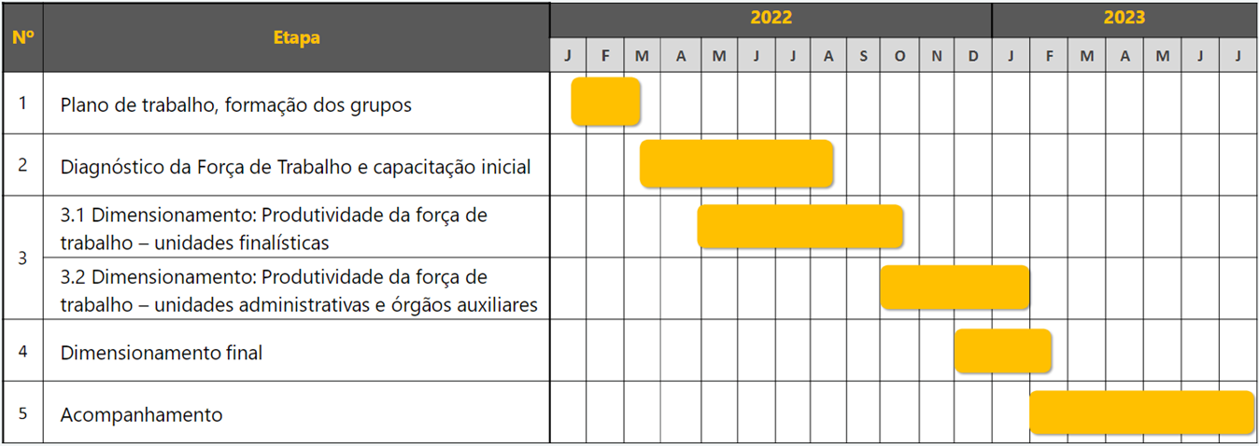
Neste cenário nasce o Projeto de Dimensionamento da Força de Trabalho

Slide 5
Metodologia criada pelo próprio MPMT
Clusterização de Comarcas
Cálculo da Produtividade Média de cada Cluster
Benchmark dos Setores Administrativos com outros MPs
Comparação do quadro atual usando cálculo produzido pela metodologia
Criação dos Faróis de Alocação de Recursos Humanos

Slide 6
Como a tecnologia ajudou em tudo isso?
Atuação do Escritório de Dados
Pesquisas de indicadores sociais em Dados Abertos
Extração de Produtividade do SIMP, GEDOC e várias outras ferramentas que registrassem produtividade
Criação de BIs e Analitycs em cada etapa do projeto para estímulo de insights do Grupo de Trabalho
Dashboard com a consolidação e publicidade dos resultados
Criação de rotinas para atualização automática ao longo do tempo
Uso de estatística aplicada para projeções futuras (próximos anos)

Slide 7
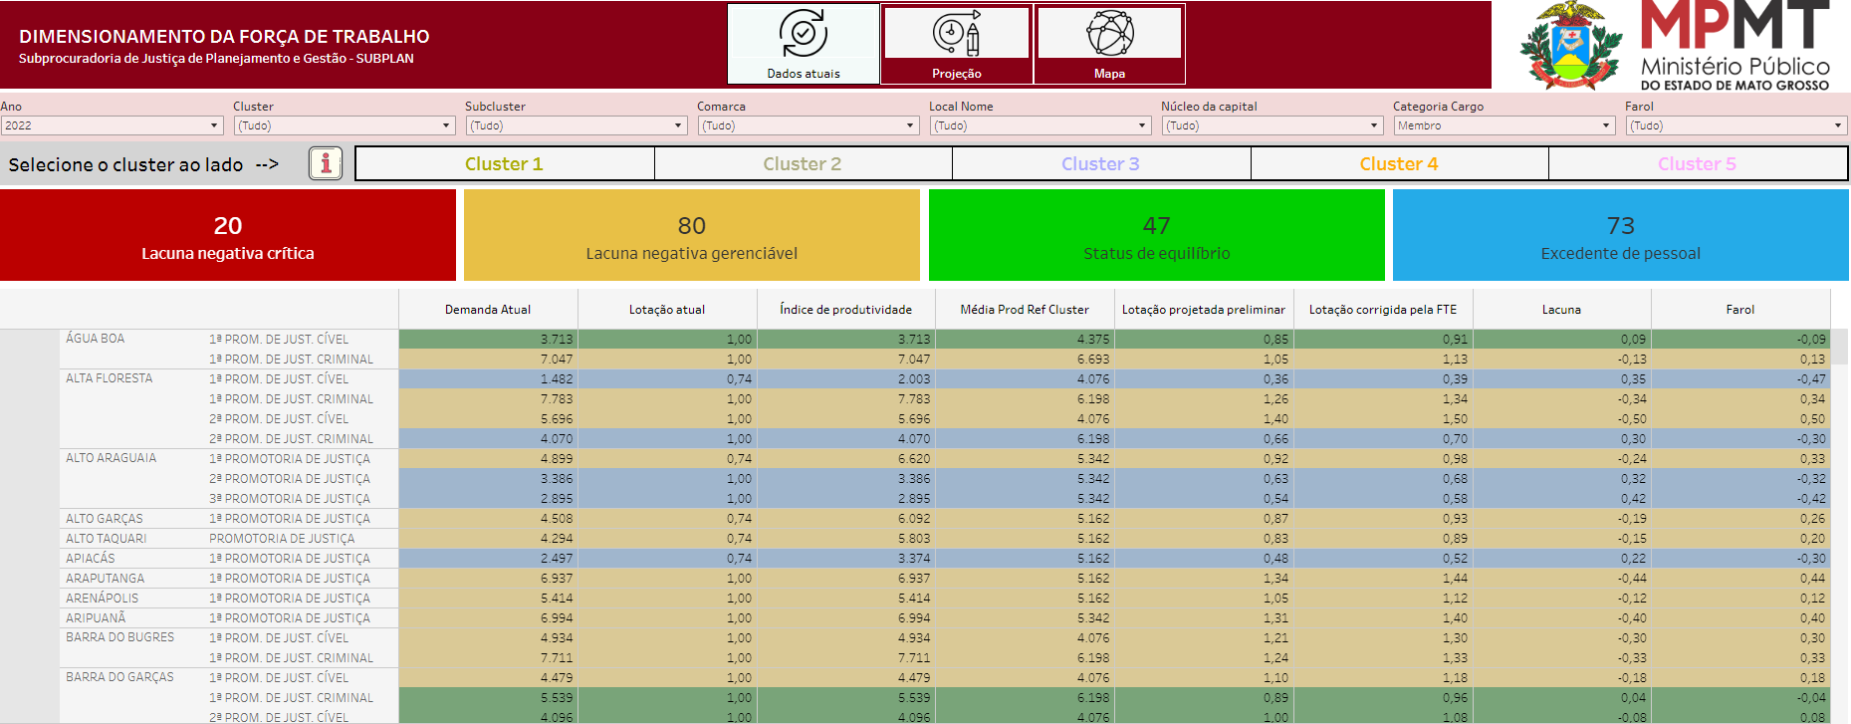
Resultado

Slide 8
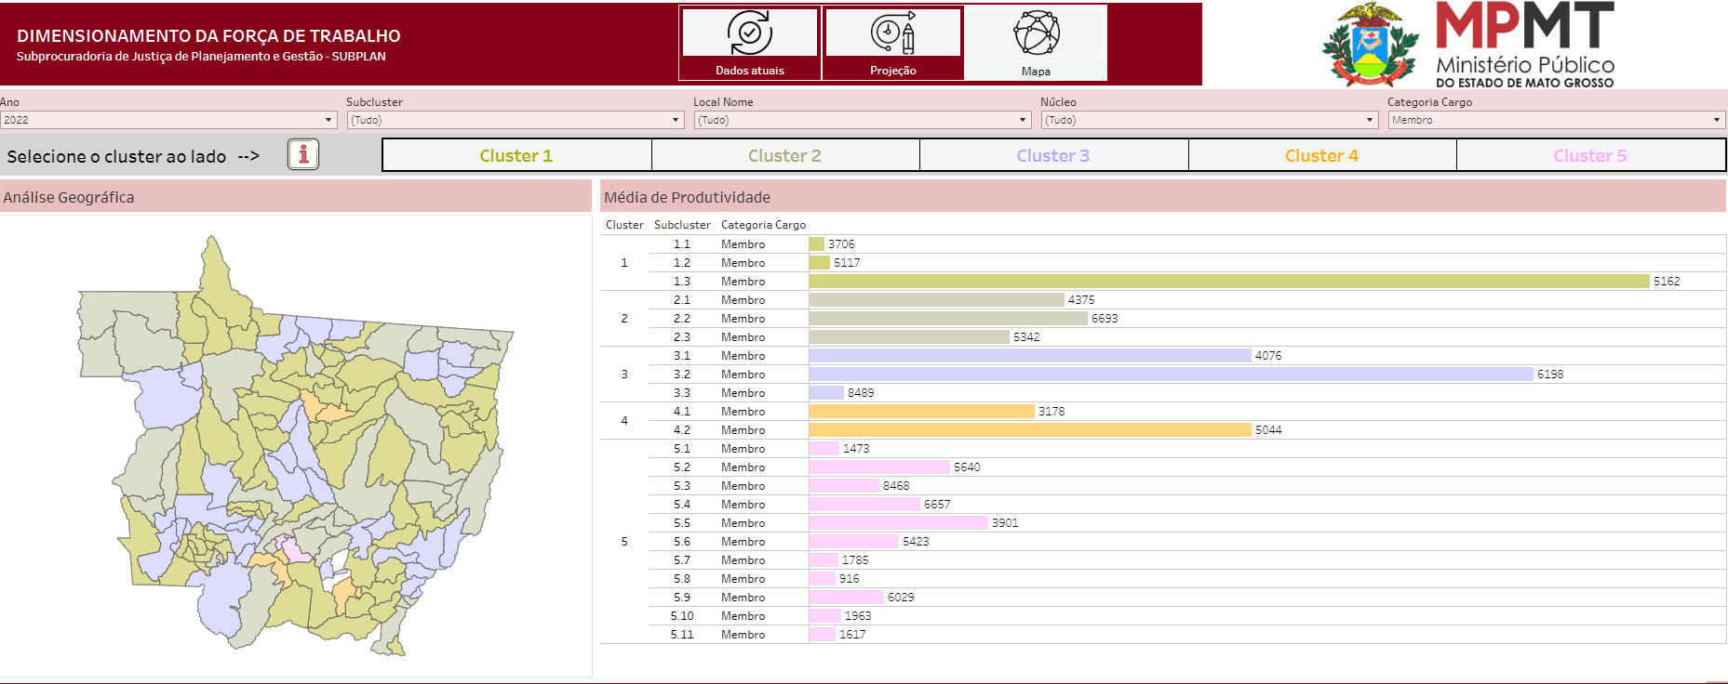
Resultado

Slide 9
Obrigado!
Dra. Claire Vogel Dutra
Subprocuradora-Geral de Justiça Administrativa
Presidente CETI
Fernando Vasconcelos
Chefe Departamento de Tecnologia da Informação

